Slide 1
Chào mừng thầy cô và các em
đến với môn Tiếng Việt

Slide 2
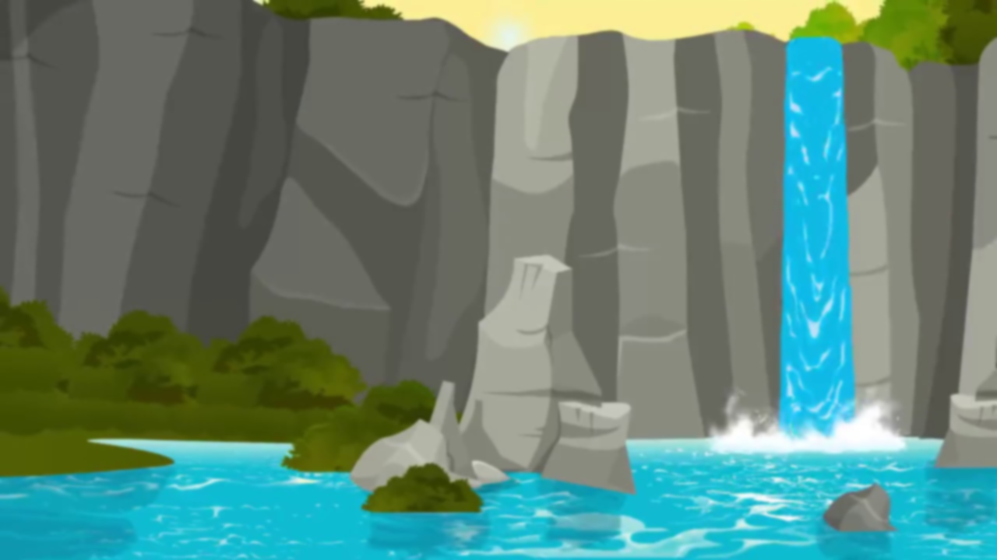
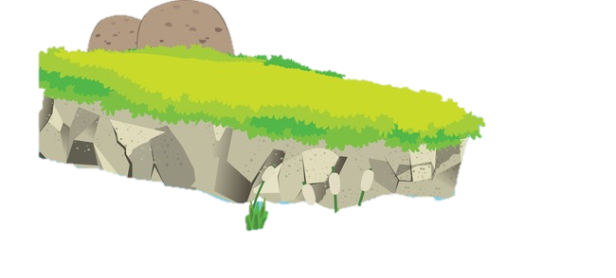
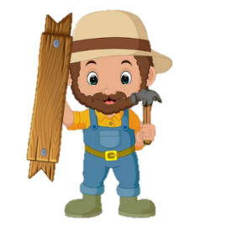
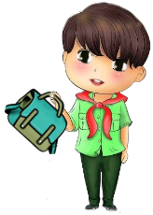
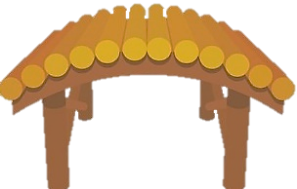
CHẮP CÁNH ƯỚC MƠ

Slide 3
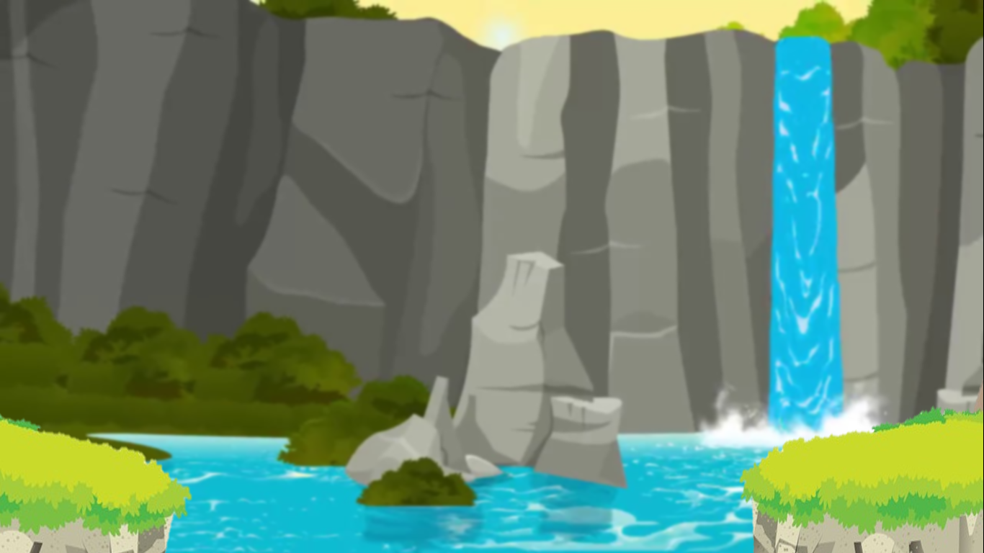
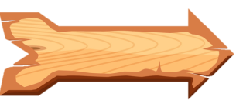
Một trận lũ lớn đã cuốn mất cây cầu gỗ nên các bạn nhỏ không thể đến trường.
Các em hãy giúp bác thợ mộc tốt bụng xây một cây cầu mới bằng cách trả lời đúng các câu hỏi.

Slide 4
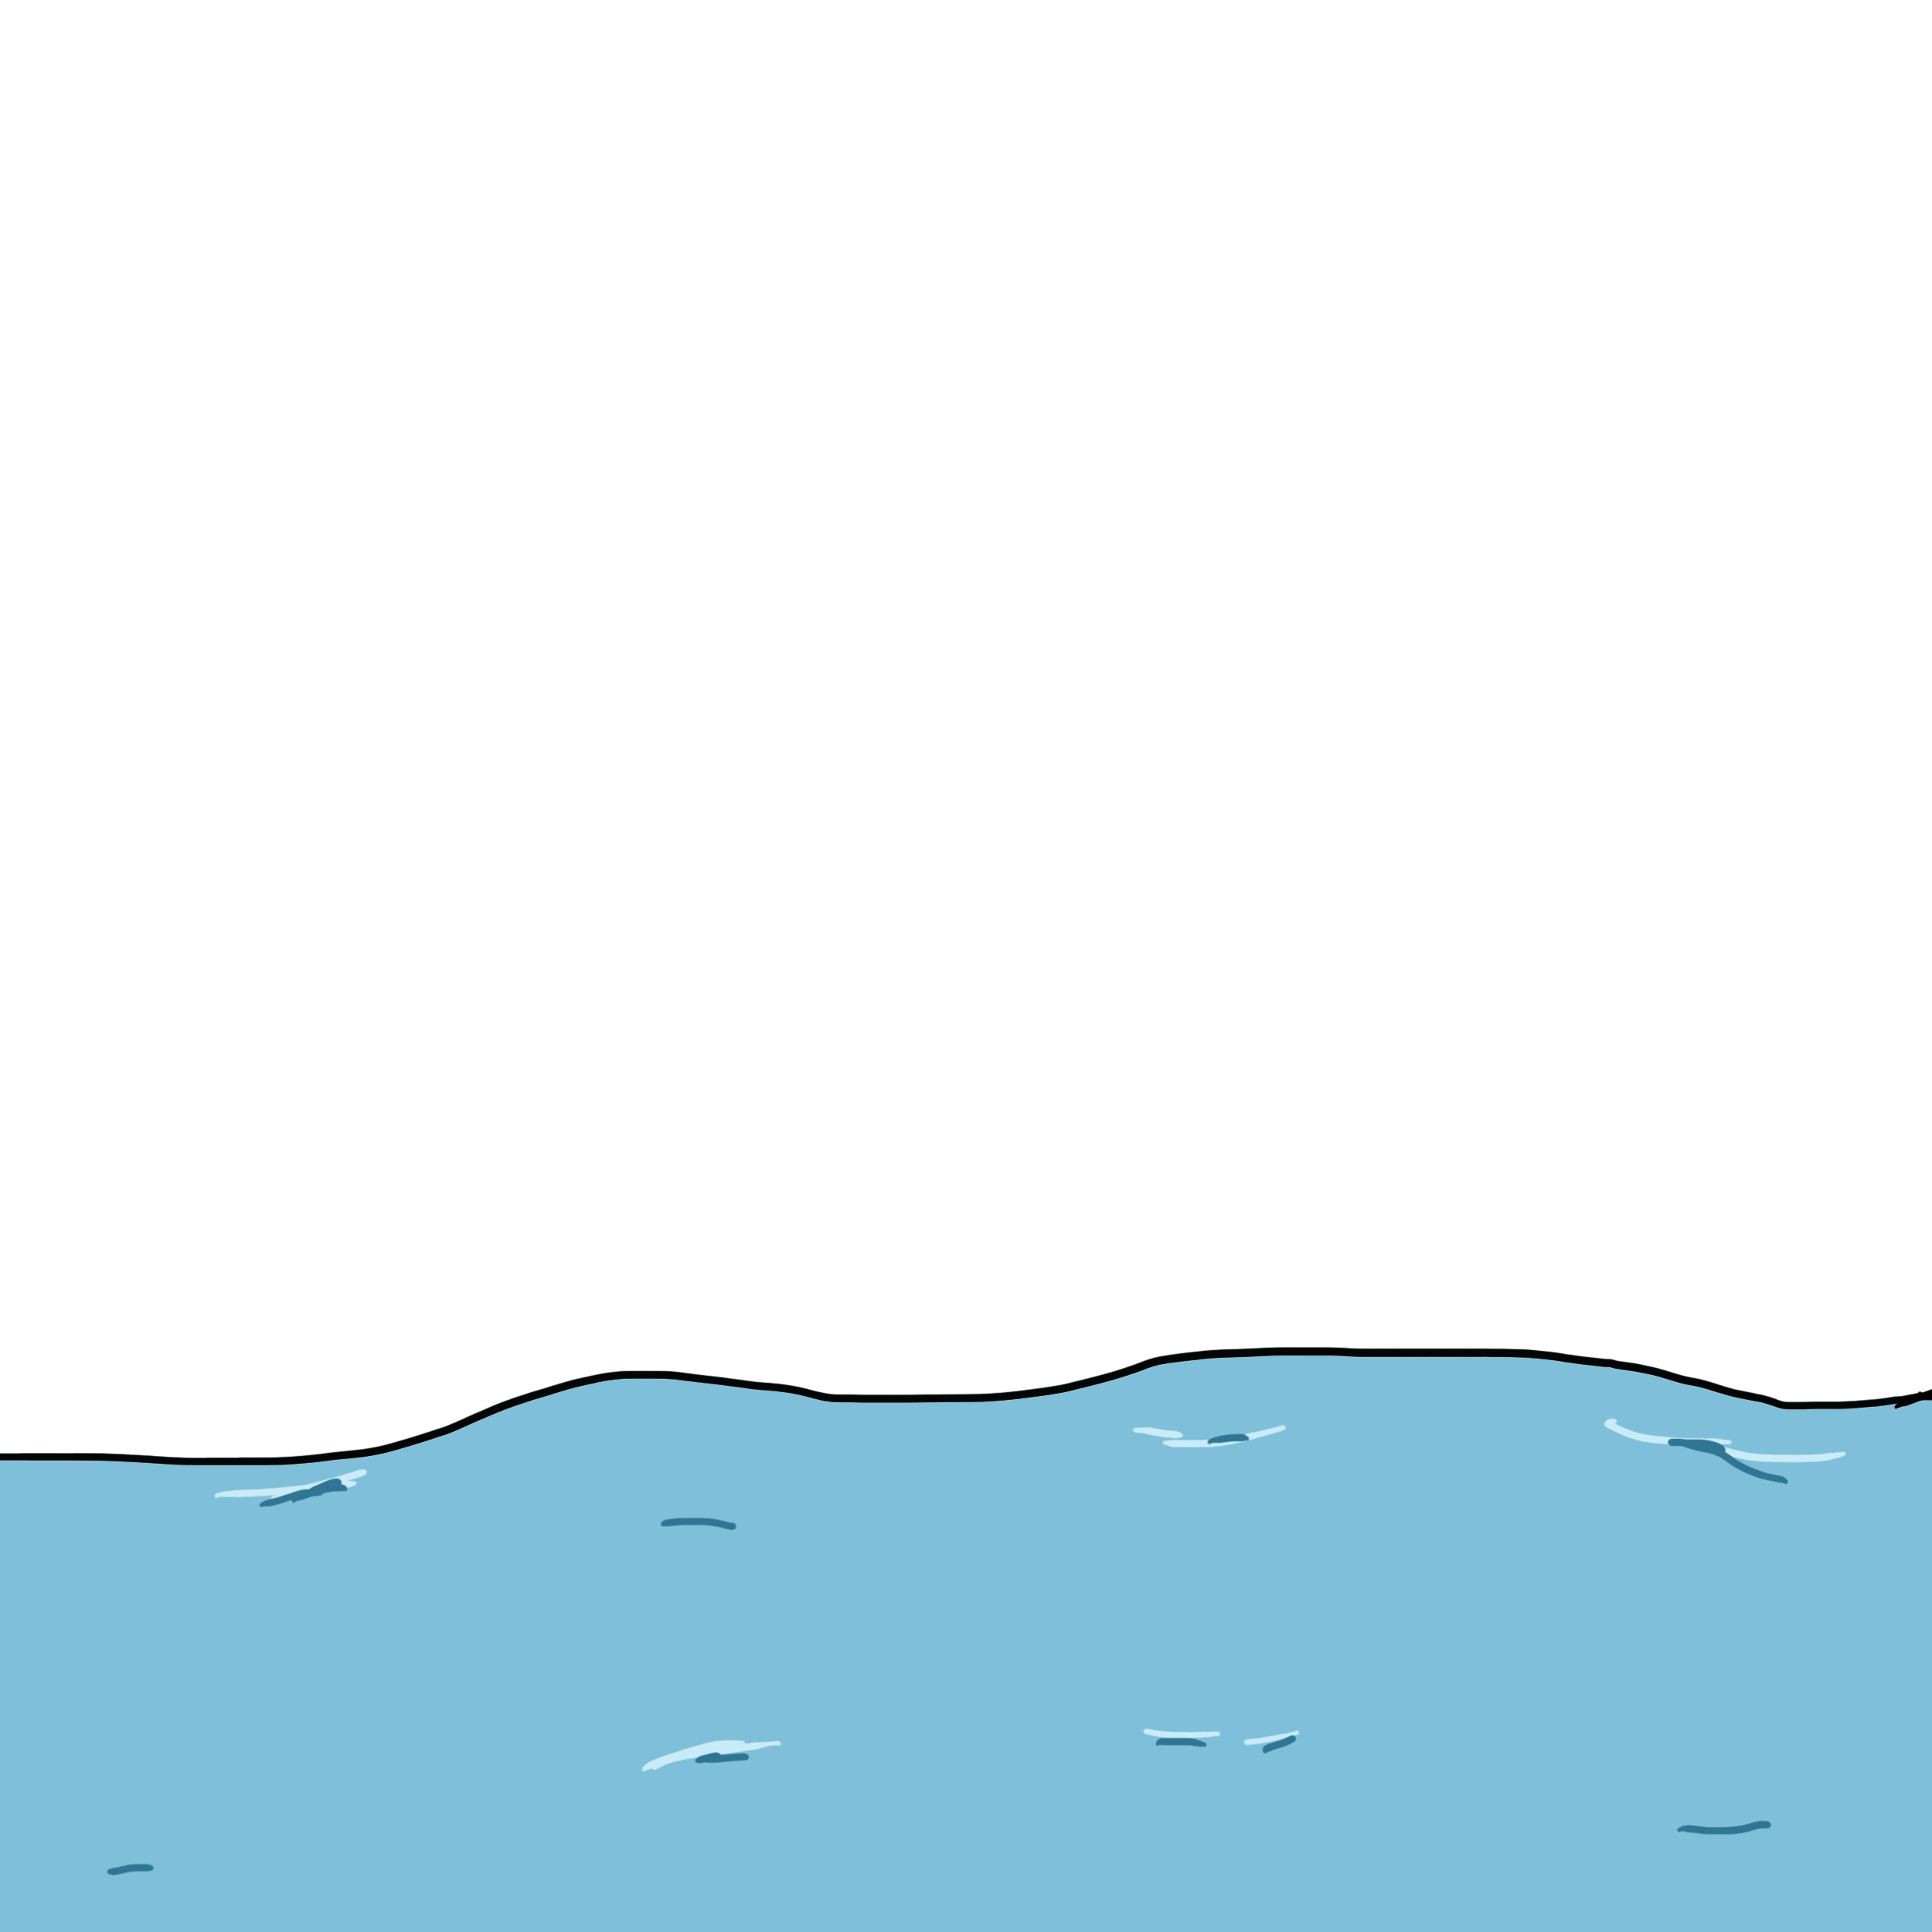
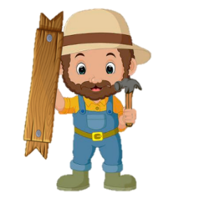
Chúng cháu cảm ơn bác rất nhiều!

Slide 5
Bài trước các bạn học bài gì?
Từ chú bồ câu đến in- tơ- nét

Slide 6
Người xưa gửi thư bằng cách nào?
Dùng chim bồ câu

Slide 7
In- tơ – nét là gì?
Mạng kết nối máy tính toàn thế giới

Slide 8
Nếu cần trò chuyện xa em dùng phương thức nào?
Gọi điện thoại

Slide 9
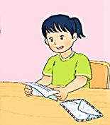
Đây là hình thức liên lạc nào?
Viết thư tay

Slide 11
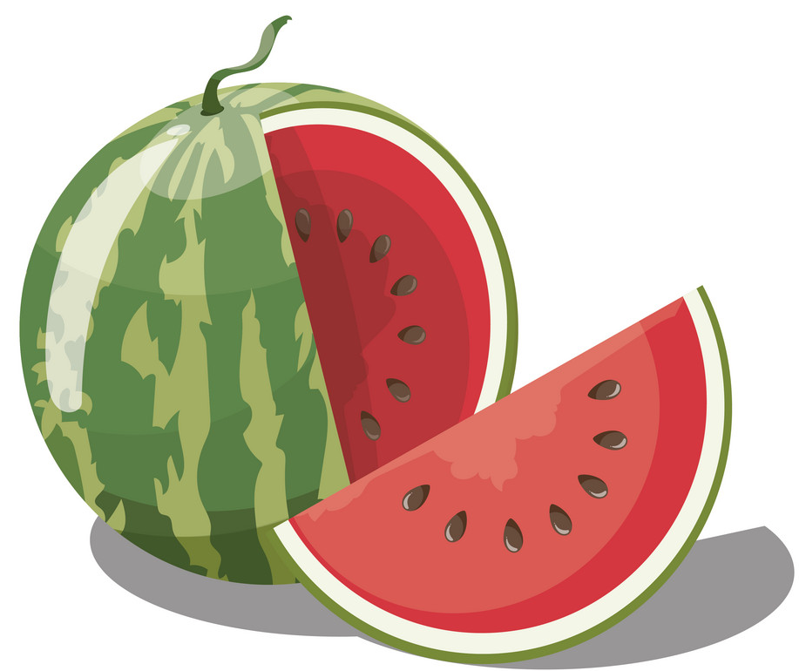
Thứ … ngày … tháng…
Bài 21
Mai An Tiêm

Slide 12
Giải câu đố
Vỏ xanh, ruột đỏ, hạt đen
Hoa vàng, lá biếc, đố em quả gì?

Slide 13
MAI AN TIÊM
BÀI 21
BÀI 21
TIẾT 1 – 2
ĐỌC

Slide 14
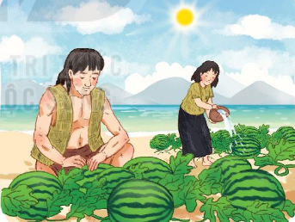
MAI AN TIÊM
ĐỌC MẪU
Ngày xưa, có một người tên là Mai An Tiêm được Vua Hùng yêu mến nhận làm con nuôi. Một lần, vì hiểu lầm lời nói của An Tiêm nên nhà vua nổi giận, đày An Tiêm ra đảo hoang.
Ở đảo hoang, hai vợ chồng An Tiêm dựng nhà bằng tre nứa, lấy cỏ phơi khô tết thành quần áo.
Một hôm, An Tiêm thấy một đàn chim bay qua thả xuống loại hạt đen nhánh. Chàng bèn nhặt và gieo xuống cát, thầm nghĩ: “Thứ quả này chim ăn được thì người cũng ăn được”. Rồi hạt nảy mầm, mọc ra một loại cây dây bò lan rộng. Cây ra hoa rồi ra quả. Quả có vỏ màu xanh thẫm, ruột đỏ, hạt đen nhánh, có vị ngọt và mát. Vợ chồng An Tiêm đem hạt gieo trồng khắp đảo.

Slide 15
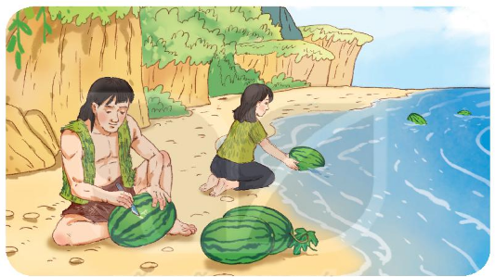
ĐỌC MẪU
MAI AN TIÊM
Mùa quả chín, nhớ vua cha, An Tiêm khắc tên mình vào quả, thả xuống biển, nhờ sóng đưa vào đất liền. Một người dân vớt được quả lạ đem dâng vua. Vua hối hận cho đón vợ chồng An Tiêm trở về.
Thứ quả lạ đó là giống dưa hấu ngày nay.

Slide 16
Luyện đọc từ khó
tre nứa
nảy mầm
gieo trồng
Notes:
Bản quyền thuộc về: FB Hương Thảo - https://www.facebook.com/huongthaoGADT/

Slide 17
Từ ngữ
Đảo hoang
: đảo không có người ở.
Hối hận
: lấy làm tiếc và cảm thấy day dứt khi nhận ra lỗi lầm của mình.

Slide 18
Luyện đọc câu dài
Ngày xưa, có một người tên là Mai An Tiêm được Vua Hùng yêu mến nhận làm con nuôi.
Một lần, vì hiểu lầm lời nói của An Tiêm nên nhà vua nổi giận, đày An Tiêm ra đảo hoang.

Slide 19
MAI AN TIÊM
Đọc nối tiếp đoạn
Ngày xưa, có một người tên là Mai An Tiêm được Vua Hùng yêu mến nhận làm con nuôi. Một lần, vì hiểu lầm lời nói của An Tiêm nên nhà vua nổi giận, đày An Tiêm ra đảo hoang.
Ở đảo hoang, hai vợ chồng An Tiêm dựng nhà bằng tre nứa, lấy cỏ phơi khô tết thành quần áo.
Một hôm, An Tiêm thấy một đàn chim bay qua thả xuống loại hạt đen nhánh. Chàng bèn nhặt và gieo xuống cát, thầm nghĩ: “Thứ quả này chim ăn được thì người cũng ăn được”. Rồi hạt nảy mầm, mọc ra một loại cây dây bò lan rộng. Cây ra hoa rồi ra quả. Quả có vỏ màu xanh thẫm, ruột đỏ, hạt đen nhánh, có vị ngọt và mát. Vợ chồng An Tiêm đem hạt gieo trồng khắp đảo.

Slide 20
MAI AN TIÊM
4
Mùa quả chín, nhớ vua cha, An Tiêm khắc tên mình vào quả, thả xuống biển, nhờ sóng đưa vào đất liền. Một người dân vớt được quả lạ đem dâng vua. Vua hối hận cho đón vợ chồng An Tiêm trở về.
Thứ quả lạ đó là giống dưa hấu ngày nay.

Slide 21
MAI AN TIÊM
Đọc theo nhóm
Ngày xưa, có một người tên là Mai An Tiêm được Vua Hùng yêu mến nhận làm con nuôi. Một lần, vì hiểu lầm lời nói của An Tiêm nên nhà vua nổi giận, đày An Tiêm ra đảo hoang.
Ở đảo hoang, hai vợ chồng An Tiêm dựng nhà bằng tre nứa, lấy cỏ phơi khô tết thành quần áo.
Một hôm, An Tiêm thấy một đàn chim bay qua thả xuống loại hạt đen nhánh. Chàng bèn nhặt và gieo xuống cát, thầm nghĩ: “Thứ quả này chim ăn được thì người cũng ăn được”. Rồi hạt nảy mầm, mọc ra một loại cây dây bò lan rộng. Cây ra hoa rồi ra quả. Quả có vỏ màu xanh thẫm, ruột đỏ, hạt đen nhánh, có vị ngọt và mát. Vợ chồng An Tiêm đem hạt gieo trồng khắp đảo.

Slide 22
MAI AN TIÊM
4
Mùa quả chín, nhớ vua cha, An Tiêm khắc tên mình vào quả, thả xuống biển, nhờ sóng đưa vào đất liền. Một người dân vớt được quả lạ đem dâng vua. Vua hối hận cho đón vợ chồng An Tiêm trở về.
Thứ quả lạ đó là giống dưa hấu ngày nay.

Slide 23
MAI AN TIÊM
Đọc toàn bài
Ngày xưa, có một người tên là Mai An Tiêm được Vua Hùng yêu mến nhận làm con nuôi. Một lần, vì hiểu lầm lời nói của An Tiêm nên nhà vua nổi giận, đày An Tiêm ra đảo hoang.
Ở đảo hoang, hai vợ chồng An Tiêm dựng nhà bằng tre nứa, lấy cỏ phơi khô tết thành quần áo.
Một hôm, An Tiêm thấy một đàn chim bay qua thả xuống loại hạt đen nhánh. Chàng bèn nhặt và gieo xuống cát, thầm nghĩ: “Thứ quả này chim ăn được thì người cũng ăn được”. Rồi hạt nảy mầm, mọc ra một loại cây dây bò lan rộng. Cây ra hoa rồi ra quả. Quả có vỏ màu xanh thẫm, ruột đỏ, hạt đen nhánh, có vị ngọt và mát. Vợ chồng An Tiêm đem hạt gieo trồng khắp đảo.

Slide 24
Đọc toàn bài
MAI AN TIÊM
4
Mùa quả chín, nhớ vua cha, An Tiêm khắc tên mình vào quả, thả xuống biển, nhờ sóng đưa vào đất liền. Một người dân vớt được quả lạ đem dâng vua. Vua hối hận cho đón vợ chồng An Tiêm trở về.
Thứ quả lạ đó là giống dưa hấu ngày nay.

Slide 25
Trả lời câu hỏi

Slide 26
TRẢ LỜI CÂU HỎI
1. Vợ chồng Mai An Tiêm đã làm gì ở đảo hoang?
→ Vợ chồng Mai An Tiêm đã dựng nhà bằng tre nứa, lấy cỏ phơi khô tết thành quần áo, nhặt và gieo trồng một loại hạt do chim thả xuống.
2. Mai An Tiêm nghĩ gì khi nhặt và gieo trồng loại hạt do chim thả xuống?
→ Mai An Tiêm nghĩ thứ quả này chim ăn được thì người cũng ăn được.

Slide 27
3. Nói tiếp các câu dưới đây để giới thiệu loại quả Mai An Tiêm đã trồng.
Quả có vỏ màu (…), ruột (…), hạt (…), vị (…).
Quả đó có tên là (…)
- Quả có vỏ màu xanh, ruột đỏ, hạt đen nhánh, vị ngọt và mát.
- Quả đó có tên là dưa hấu.
Theo em, Mai An Tiêm là người thế nào?
→ Mai An Tiêm là người cần cù, chịu khó, dám nghĩ, dám làm, thông mình, sáng tạo và hiếu thảo.

Slide 28
MAI AN TIÊM
Luyện đọc lại
Ngày xưa, có một người tên là Mai An Tiêm được Vua Hùng yêu mến nhận làm con nuôi. Một lần, vì hiểu lầm lời nói của An Tiêm nên nhà vua nổi giận, đày An Tiêm ra đảo hoang.
Ở đảo hoang, hai vợ chồng An Tiêm dựng nhà bằng tre nứa, lấy cỏ phơi khô tết thành quần áo.
Một hôm, An Tiêm thấy một đàn chim bay qua thả xuống loại hạt đen nhánh. Chàng bèn nhặt và gieo xuống cát, thầm nghĩ: “Thứ quả này chim ăn được thì người cũng ăn được”. Rồi hạt nảy mầm, mọc ra một loại cây dây bò lan rộng. Cây ra hoa rồi ra quả. Quả có vỏ màu xanh thẫm, ruột đỏ, hạt đen nhánh, có vị ngọt và mát. Vợ chồng An Tiêm đem hạt gieo trồng khắp đảo.

Slide 29
Luyện đọc lại
MAI AN TIÊM
Mùa quả chín, nhớ vua cha, An Tiêm khắc tên mình vào quả, thả xuống biển, nhờ sóng đưa vào đất liền. Một người dân vớt được quả lạ đem dâng vua. Vua hối hận cho đón vợ chồng An Tiêm trở về.
Thứ quả lạ đó là giống dưa hấu ngày nay.

Slide 30
Luyện tập

Slide 31
Luyện tập
1. Tìm từ ngữ chỉ hoạt động trong đoạn văn sau:
An Tiêm khắc tên mình vào quả rồi thả xuống biển, nhờ sóng đưa vào đất liền. Một người dân vớt được quả lạ đã đem dâng vua. Vua hối hận cho đón vợ chồng An Tiêm trở về.
2. Đặt một câu với từ ngữ vừa tìm được.
Em thả chiếc thuyền nhỏ xuống sông.

Slide 32
CỦNG CỐ BÀI HỌC
Liên hệ giáo án:
FB: Hương Thảo
Gmail: tranthao121006@gmail.com
Notes:
Bài giảng thiết kế bởi: Hương Thảo - tranthao121006@gmail.com

